Slide 1
PLANIFICACIÓN PARA LA GESTIÓN DE LA TUTORÍA 2026
Tutoría y Orientación Educativa

Slide 2
Propósito:
Brindar orientaciones respecto a la identificación de actividades para la planificación de la Tutoría y Orientación Educativa (TOE) y así estas sean incorporadas en sus planes de trabajo del 2026”.

Slide 3
¿Cuáles son las prioridades de Gestión 2026?
Tutoría y Orientación Educativa

Slide 4



Norma Técnica para el Año Escolar 2026
BIENESTAR SOCIOEMOCIONAL
DESARROLLAR UNA EDUCACIÓN INCLUSIVA, INTERCULTURAL Y EQUITATIVA

Slide 5

Reflexionamos
¿De qué manera la TOE aporta al bienestar socioemocional de los estudiantes y la comunidad educativa?

Slide 6
Reflexionamos
¿Cómo tu rol ha fortalecido la implementación de la TOE en la IE?

Slide 7
ACTIVIDADES DE INICIO
Lugar acogedor, integrador
Momento claro para …
Generar condiciones
Dar continuidad o generar nuevos aprendizajes
Clima escolar para la mejora de los aprendizajes
Para lograr que la IE
Respeto a la diversidad
Apoyos para afrontar barreras para el aprendizaje
Participación social

Slide 8
ACTIVIDADES DE INICIO
Asegurar el acceso, la continuidad y culminación oportuna de la EB
Constituir o culminar la conformación de espacios de participación
Continuar o culminar la actualización de los IIGG.
Gestionar el trabajo colegiado previo al inicio del año escolar
Reforzar los vínculos entre los actores de la comunidad educativa
Organizar los espacios y recursos para asegurar un tránsito seguro y respetuoso
Garantizar el buen inicio del año escolar: Actividades de acogida

Slide 9
DESARROLLO
Desarrollo de aprendizajes
Equipo directivo
Conduce
Monitorea
Evalúa
Bienestar socioemocional
BUSCA
Fortalece la convivencia escolar
Asegura el acceso, reinserción y continuidad
Garantiza las condiciones para el desarrollo integral

Slide 10
Desarrollo y monitoreo de las actividades programadas
Monitorear y realizar evaluaciones de las actividades y metas establecidas
Implementar una estrategia de socialización del avance de actividades y metas con familias y comunidad.
Fortalecer la práctica docente a través del monitoreo y acompañamiento continuo
Acompañar a los estudiantes en el desarrollo de sus aprendizajes y su bienestar socioemocional.
Implementar y evaluar la aplicación para fortalecer la convivencia escolar, la ed. Inclusiva y la TOE
Garantizar la atención oportuna de casos de violencia contra estudiantes
Monitorear el cumplimiento de la calendarización de la IE
Desarrollar el proceso de matrícula excepcional
Implementar acciones para el uso de materiales educativos y recursos complementarios.
Implementar actividades de fortalecimiento de capacidades del personal no docente
Continuar la actualización de información para la adecuada distribución de materiales educativos y recursos complementarios
Garantizar el registro oportuno en el SIAGIE del nivel de logro alcanzado por el estudiante
Realizar la ejecución y elaboración de declaración de gastos.

Slide 11
CIERRE DEL AÑO ESCOLAR
Momento para evaluar metas y actividades
Aprendizajes desarrollados
Bienestar socioemocional
Práctica docente
Convivencia escolar
Para la…
Planificación 2026

Slide 12
CIERRE DEL AÑO ESCOLAR
Iniciar, avanzar y/o facilitar la conformación de espacios de participación.
Actualizar de forma colegiada los IIGG
Identificar las necesidades de acompañamiento al estudiante o recuperación de aprendizajes
Garantizar el registro adecuado y oportuno del nivel de logro alcanzado por los estudiantes y sus conclusiones descriptivas
Iniciar el proceso de matrícula del año siguiente.
Preparar y realizar acciones de clausura
Definir los recursos que resultan necesarios para el desarrollo del año 2026
Resguardar el material educativo, equipamiento, acervo documentario, mobiliario u otros bienes.

Slide 13
Planificando actividades de tutoría para el bienestar de los estudiantes
¿Qué logros se han obtenido en el año 2025 respecto a la implementación de la tutoría en su IE?
¿Qué dificultades se identificaron y qué acciones se realizaron para solucionarlo?
BALANCE DE ACCIONES

Slide 14
PRIORIDADES PARA LA IMPLEMENTACIÓN DE LA TOE 2026
Habilidades socioemocionales
Educación Sexual Integral
Prevención de riesgos psicosociales
Fortalecer la gestión de la escuela: CGB
Línea formativa
Línea preventiva
Línea promocional
Línea de atención
Fortalecer la acción tutorial en el aula:
Tutoría grupal
Tutoría individual
Trabajo con familias y comunidad
Participación estudiantil
Orientación educativa permanente
INICIATIVA “ESCUELAS DE BIENESTAR: TUTORES TRANSFORMANDO VIDAS”

Slide 15
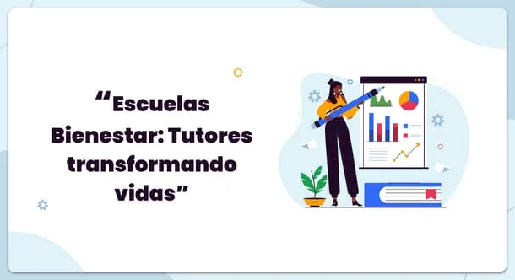
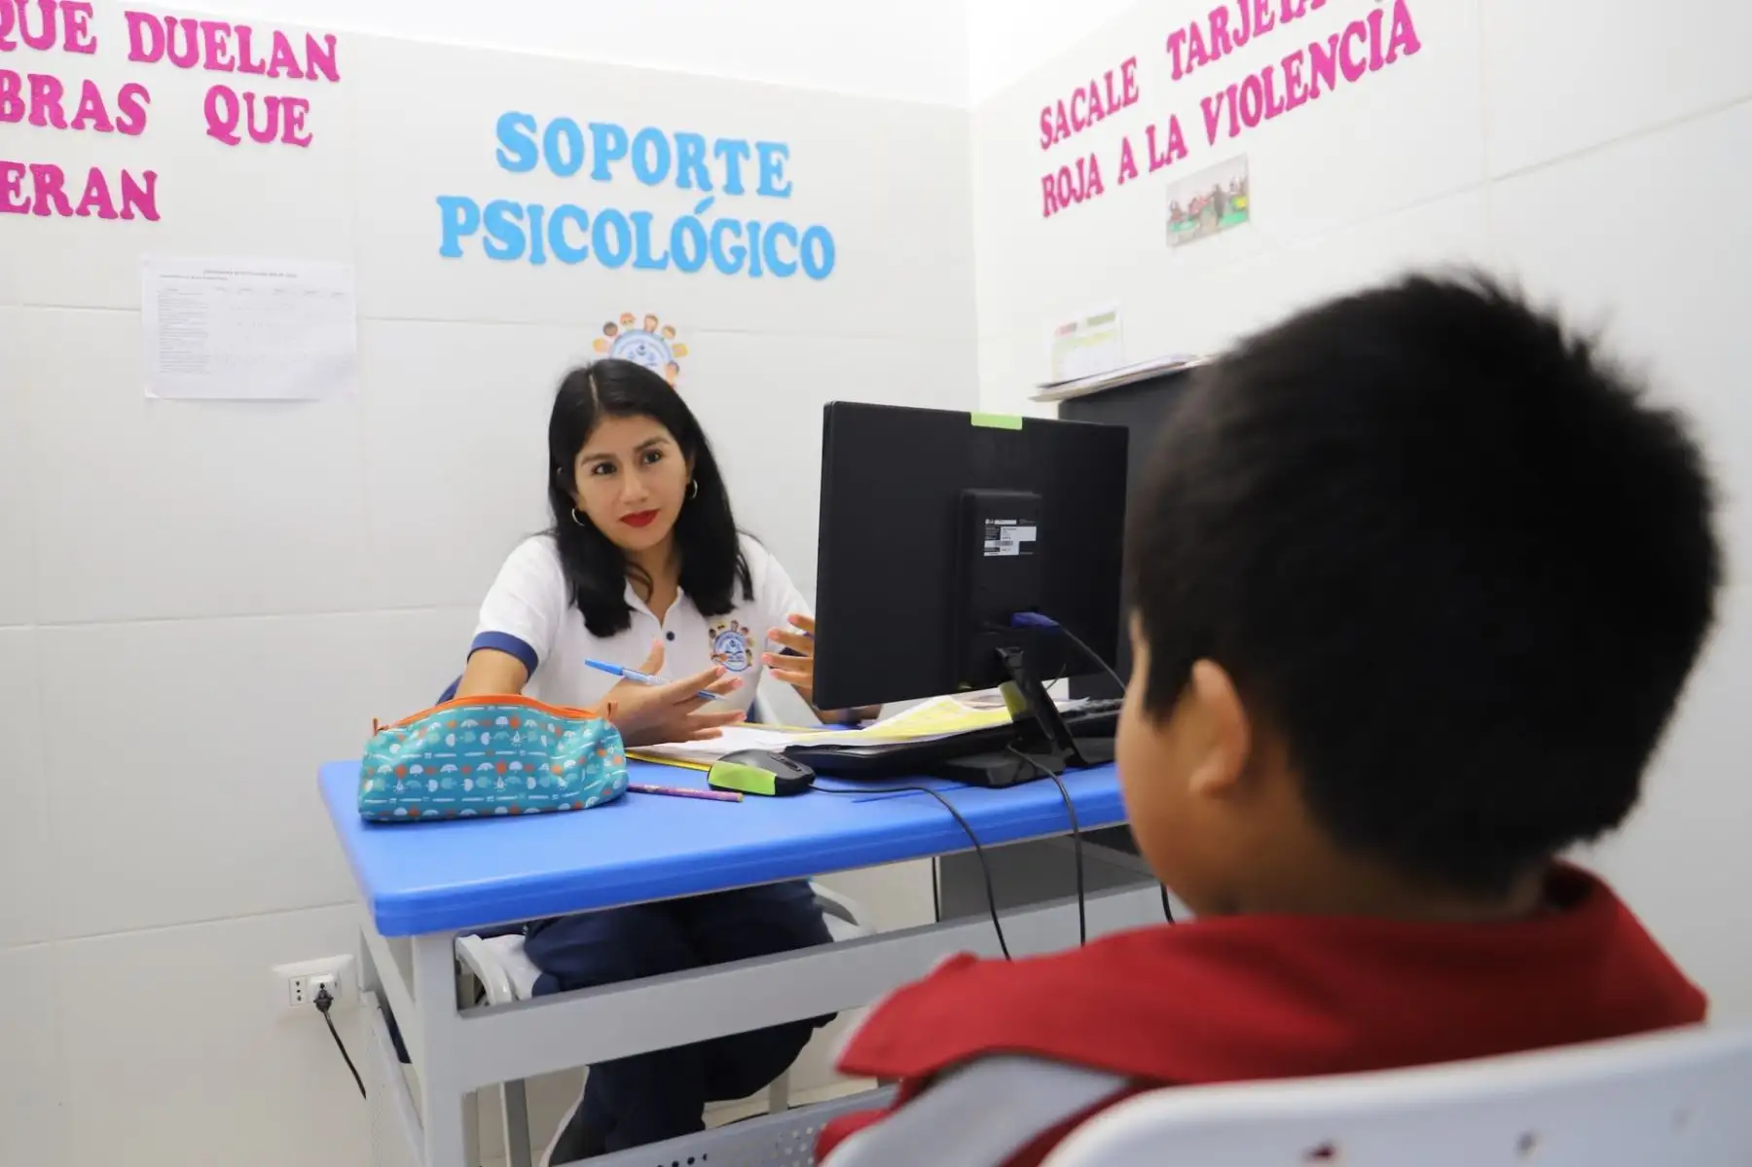


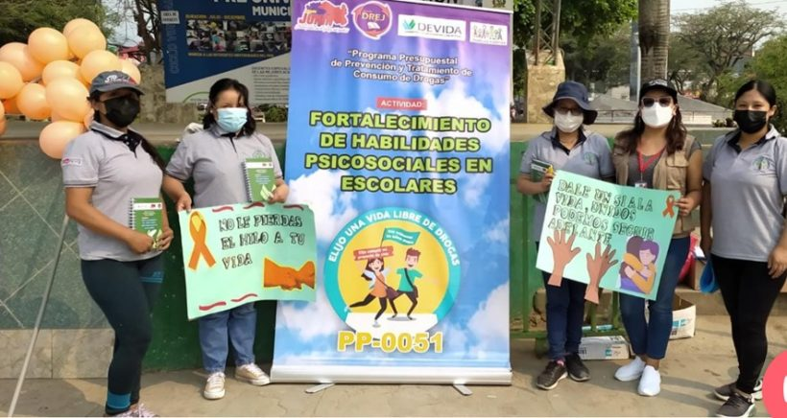
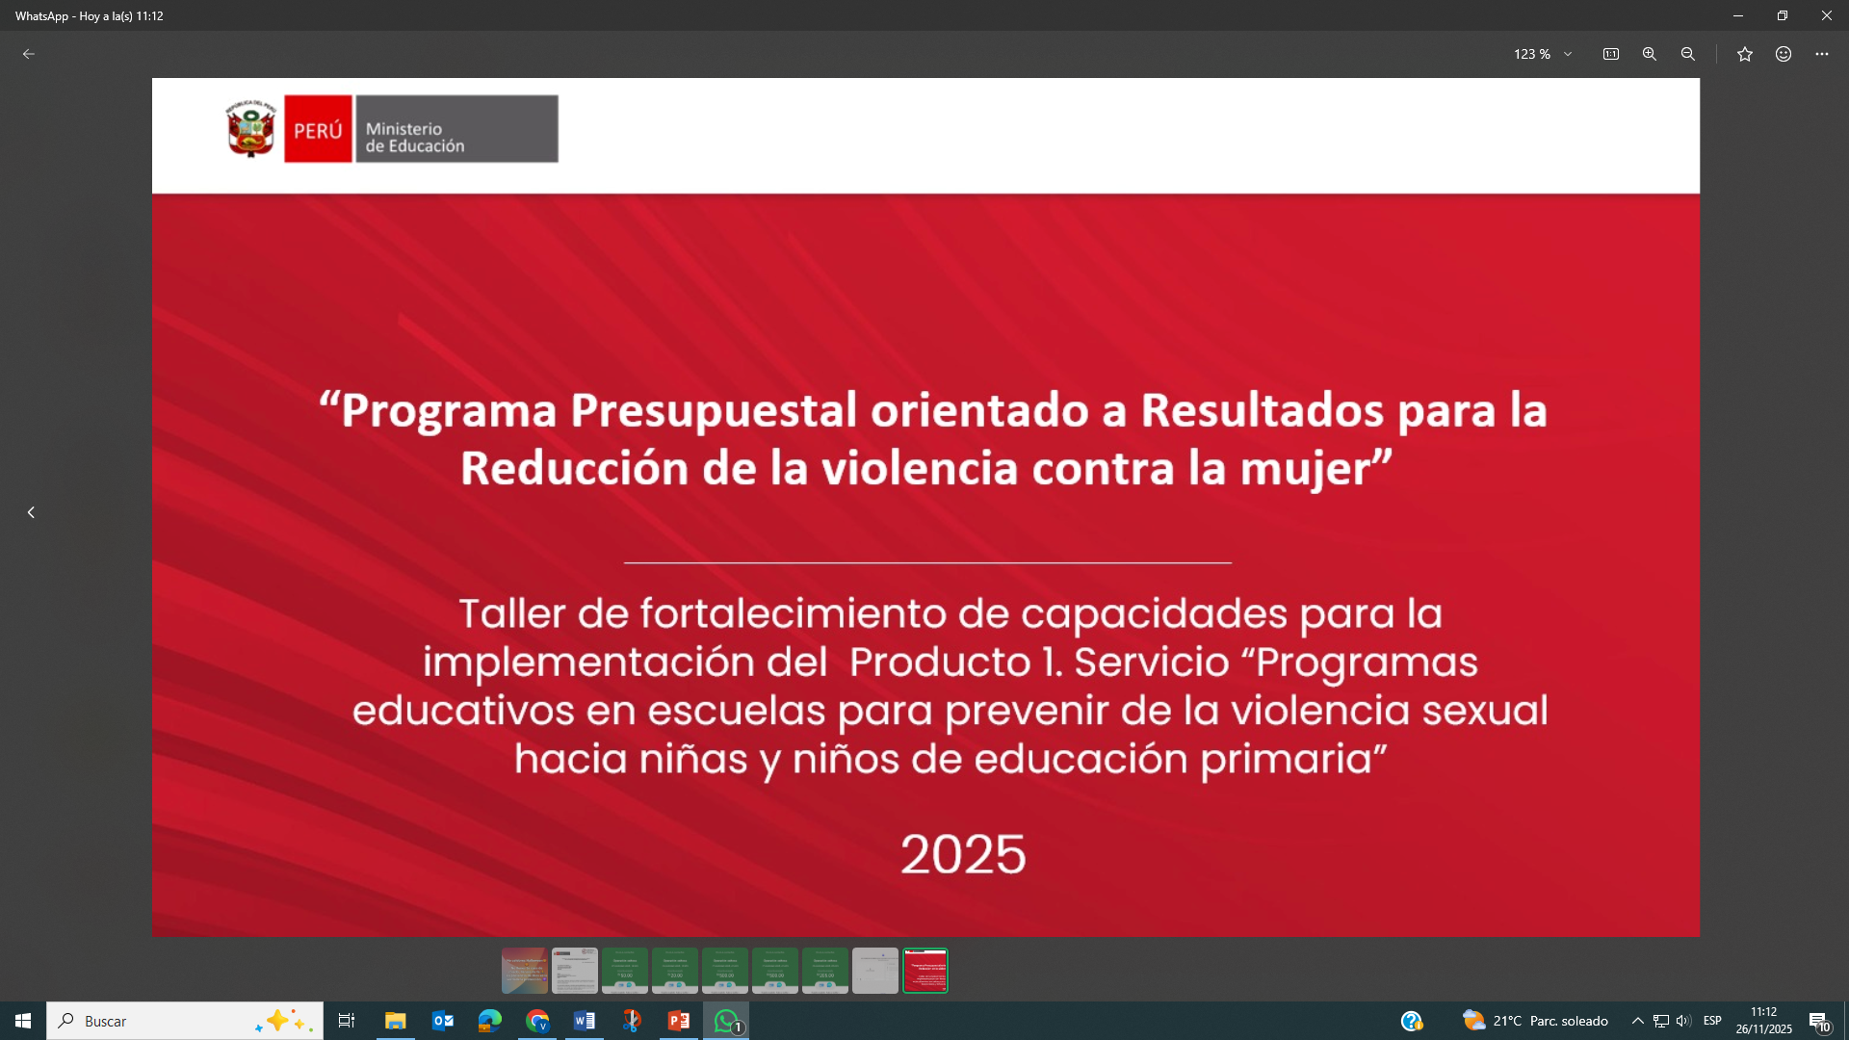
ACCIONES ESTRATÉGICAS
Iniciativa Escuelas de Bienestar: Tutores Transformando Vidas.
Estrategia “Educación Te Escucha”
Programa de prevención del consumo de drogas.
Programa presupuestal por resultados de “Reducción de la Violencia contra la Mujer”.
Concurso “Ideas en Acción”.
Psicólogos serumistas adjudicados en las IIEE.

Slide 16
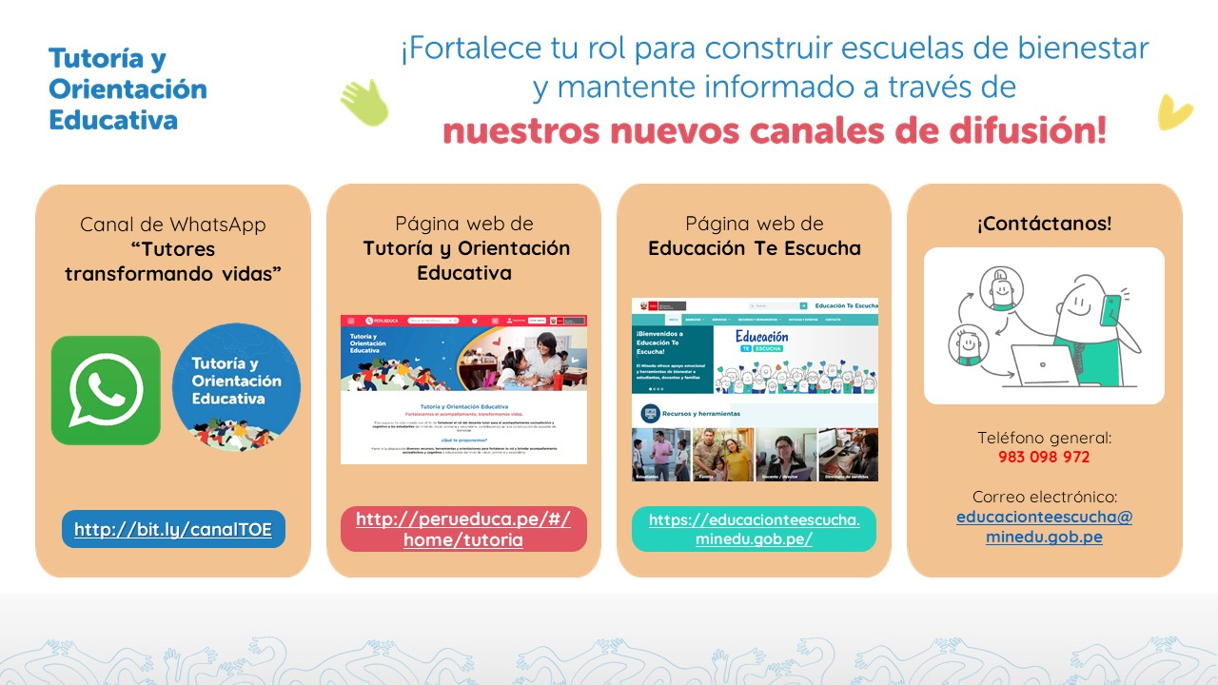

Slide 17

Orientaciones generales para la gestión de la tutoría

Slide 18
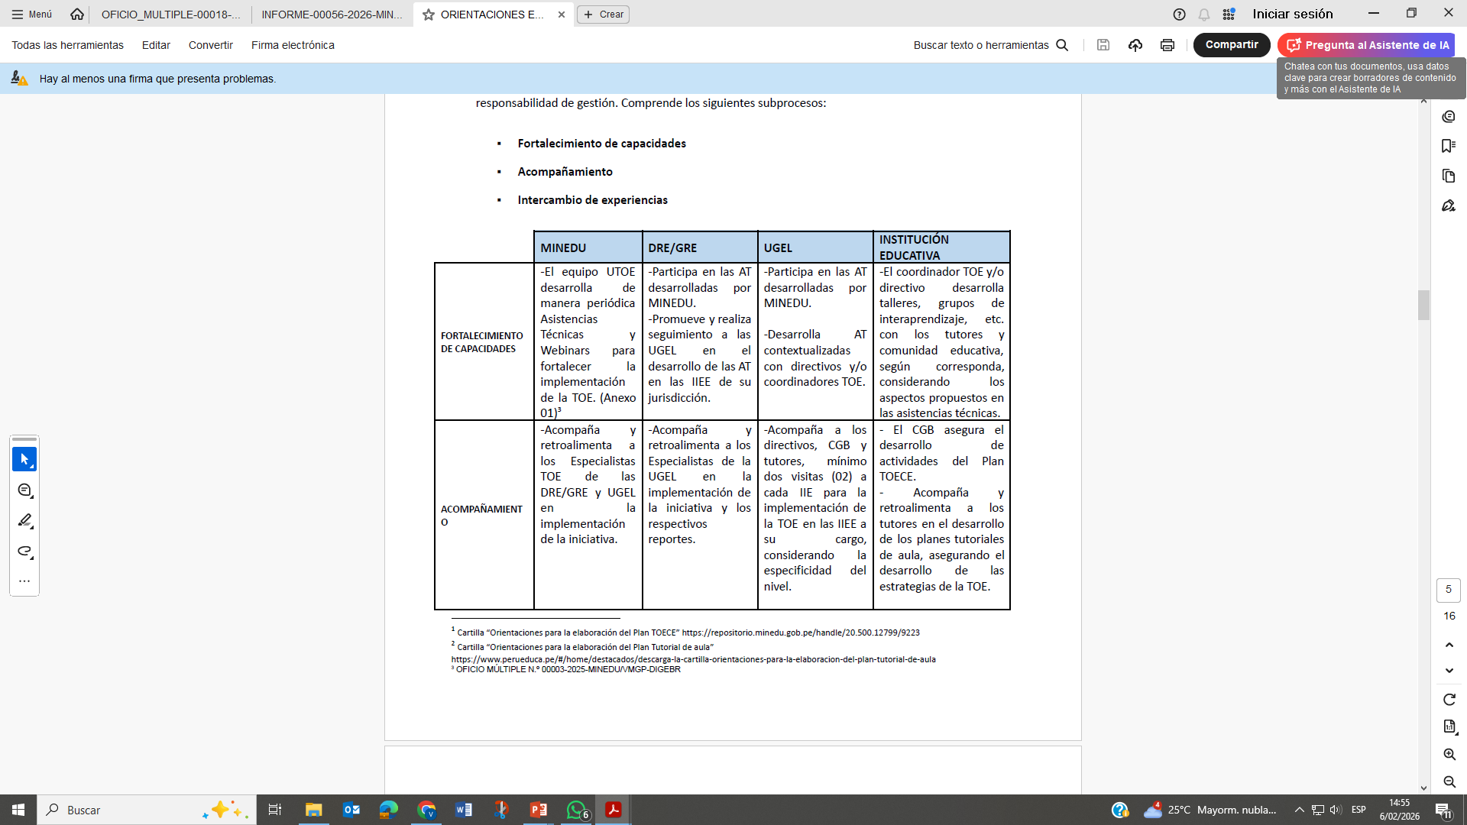
Orientaciones para la etapa de desarrollo

Slide 19
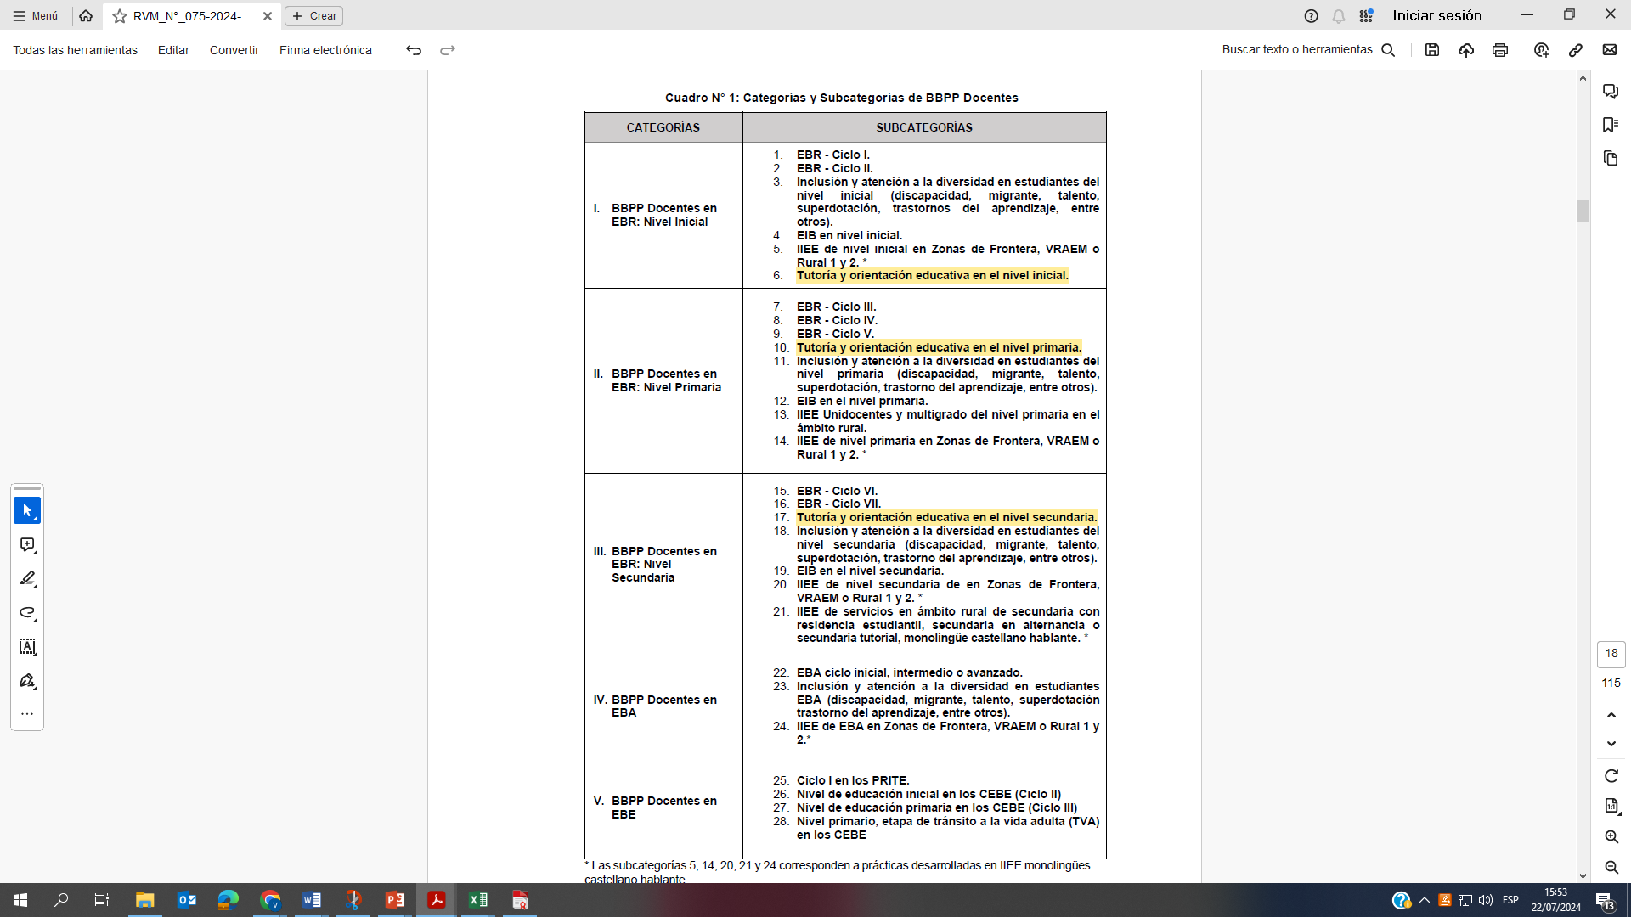

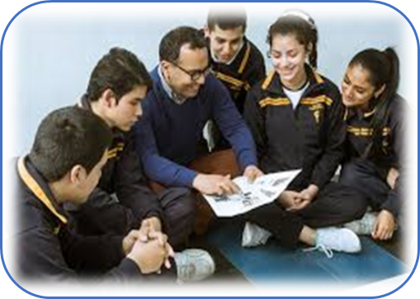
CONCURSO BUENAS PRACTICAS DOCENTES

Slide 20
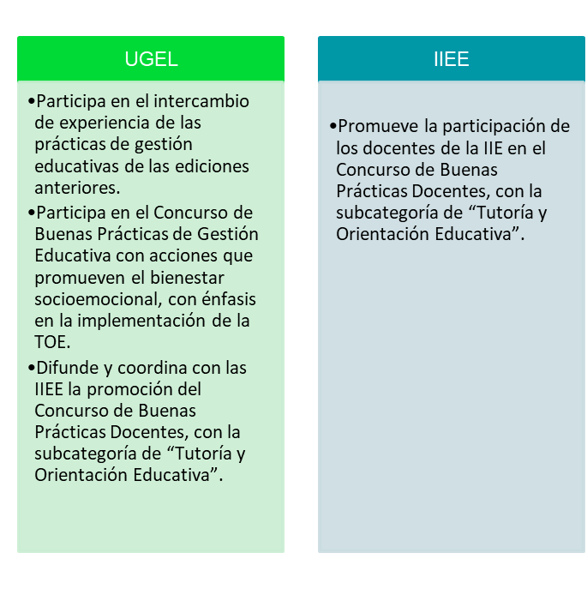
Difusión de buenas prácticas

Slide 21
PRIORIDAD COMUNICACIONAL 2026
Los estudiantes que perciben que su docente atiende sus necesidades emocionales y académicas muestran mayores niveles de autorregulación y logro de aprendizajes.
(ENLA 2024 - MINEDU, 2025)
“Un tutor como tú”
Propósito: Resaltar el rol que cumplen los docentes tutores en el acompañamiento a la formación integral de sus estudiantes y en la generación de un clima de aula positivo.
Planteamiento 2026:
Fortalecer los vínculos afectivos entre docentes, estudiantes, directivos y familias, con el fin de promover relaciones basadas en la empatía, el respeto y la confianza mutua, que contribuyan al bienestar socioemocional, la convivencia democrática y el desarrollo integral de todos los miembros de la comunidad educativa.
VÍNCULO AFECTIVO
El interés genuino del docente por el bienestar de sus estudiantes se asocia con mejor desempeño y clima escolar positivo.
(ERCE 2019 - UNESCO, 2022)
La relación cálida con el docente actúa como una “base segura” que brinda estabilidad emocional y fomenta la exploración y la curiosidad
(Pianta et al., 2012).
El vínculo afectivo del docente tutor ayuda a manejar la ansiedad y el estrés, valida las emociones y fomenta la reflexión personal, claves para el desarrollo integral.
(Hamre & Pianta, 2001; Jennings & Greenberg, 2009).

Slide 22
Implementación de la iniciativa 2026
IIEE EBR
IIEE que no están focalizadas por alguna intervención o modelo de servicio específico para el año 2026 y que presentan alguna situación de vulnerabilidad:
CEBA
IIEE que no están focalizadas por alguna intervención o modelo de servicio específico para el año 2026
N° de estudiantes que consumen sustancias psicoactivas.
N° de casos de embarazo adolescentes.
N° de casos de violencia familiar, sexual y/o escolar.
N° de estudiantes con riesgo de interrumpir sus estudios.
N° de estudiantes que requiere recuperación.
N° de estudiantes que han expresado problemas emocionales o conductuales
CEBA que brinde la forma de atención presencial y/o semipresencial.
Alto índice de Población estudiantil y con más de 4 docentes nombrados.
CEBA con casos reportados de violencia en el SISEVE.
Que se encuentren en zonas con incidencia de delito de Trata de Personas (urbano marginales).

Slide 23
Implementación de la iniciativa
Enero - marzo
Marzo-noviembre
Julio, noviembre-diciembre

Slide 24
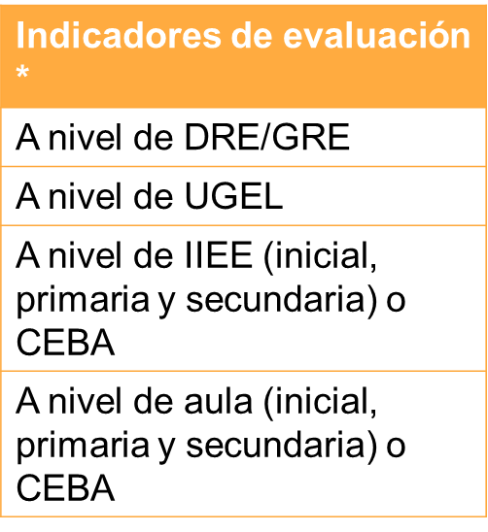
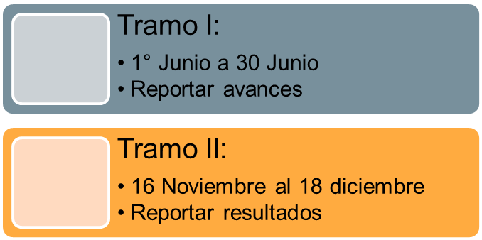
Orientaciones para la etapa de Monitoreo y Evaluación

Slide 25
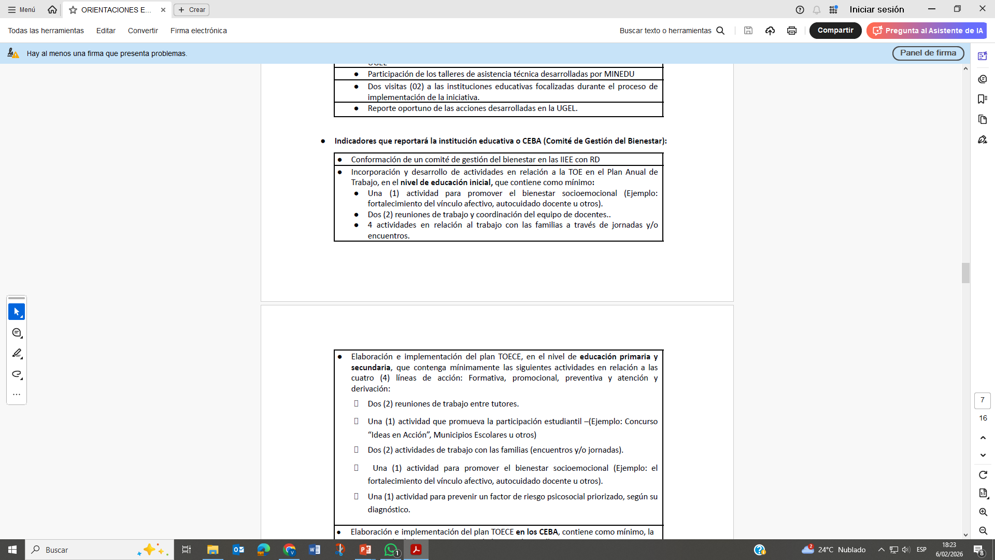
Indicadores que reportará la IE Inicial

Slide 26
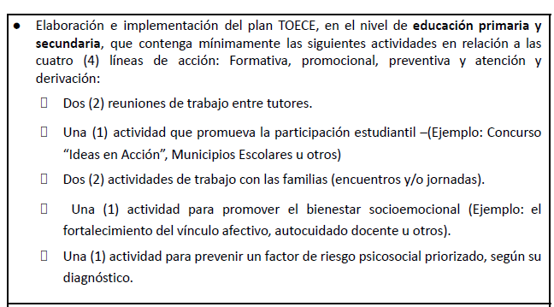
Indicadores que reportará la IE de Primaria o Secundaria

Slide 27
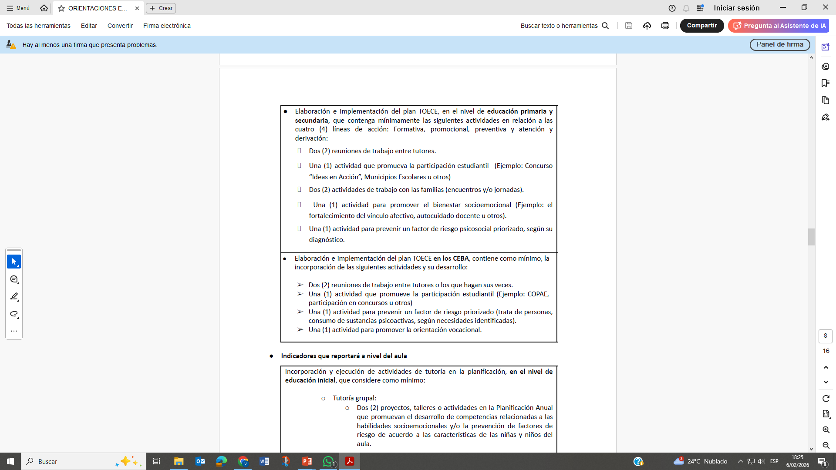
Indicadores que reportará un CEBA

Slide 28
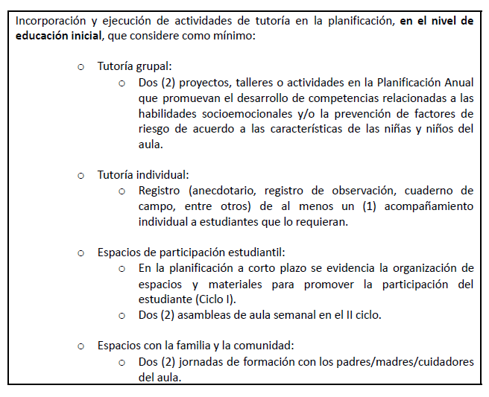
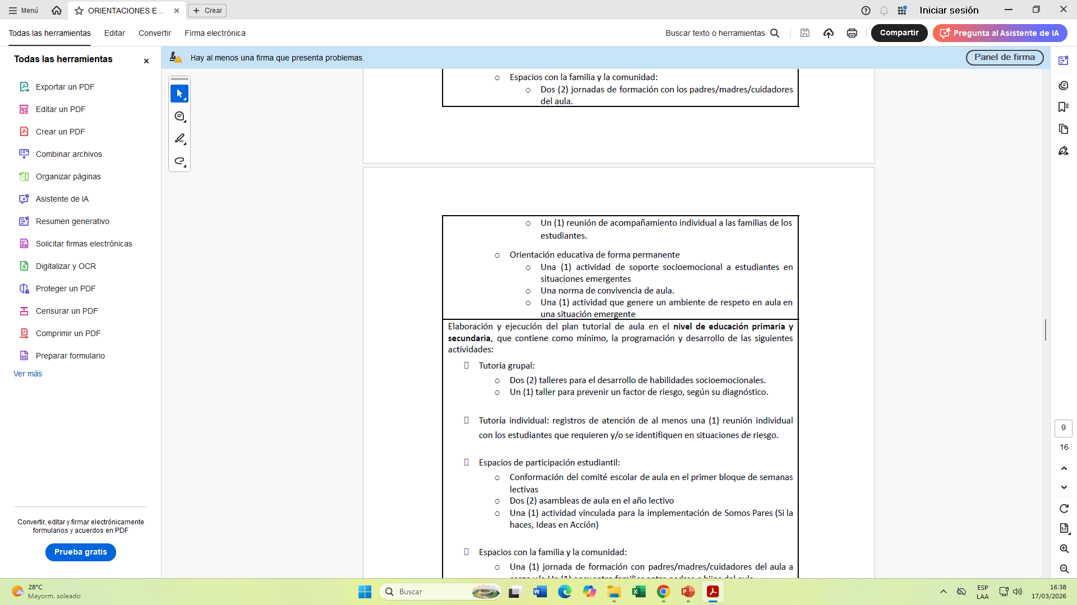
Indicadores que se reportarán a nivel de aula

Slide 29
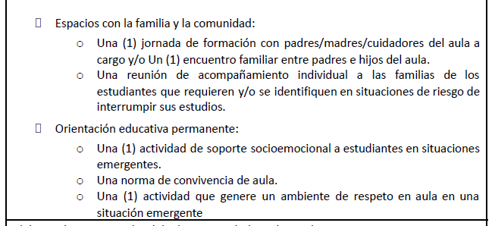
Primaria y secundaria

Slide 30
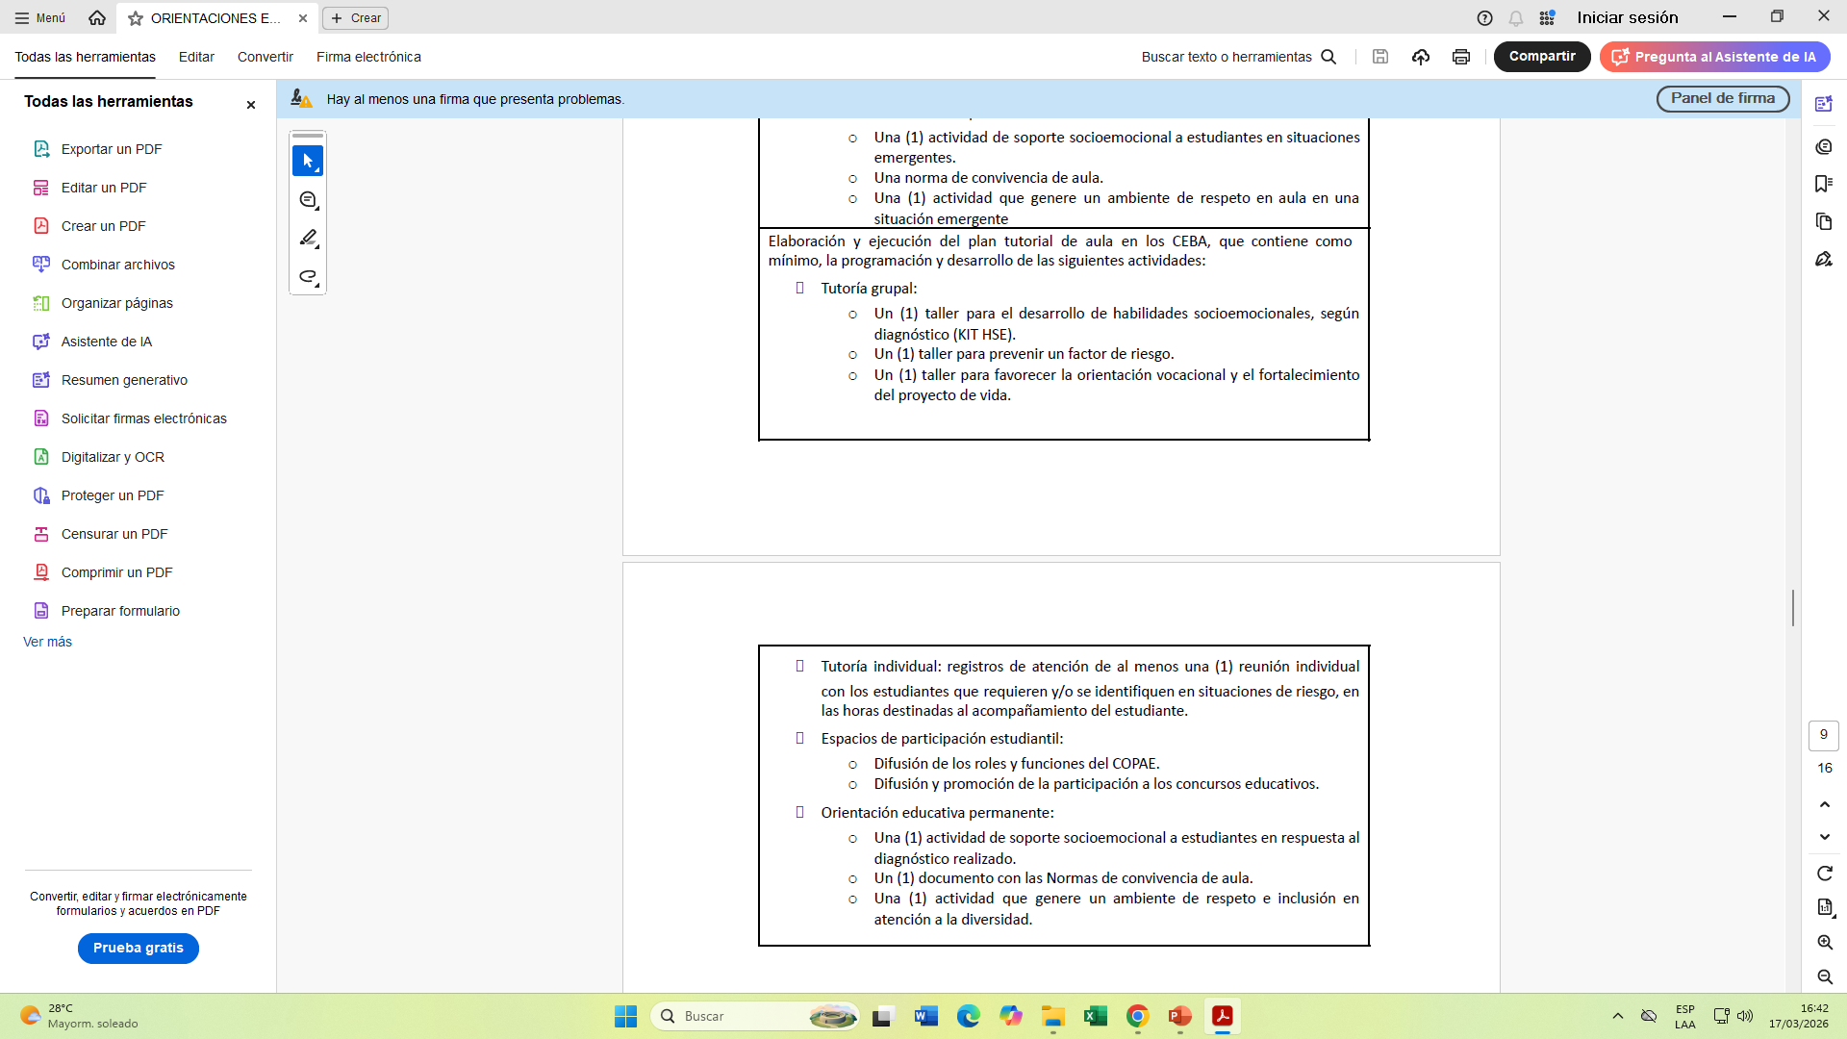
CEBA

Slide 31
Gracias!
Ps. Evelyn Nathalie Ventura Espinoza
Especialista de convivencia escolar
Please keep this slide for attribution

